Slide 1
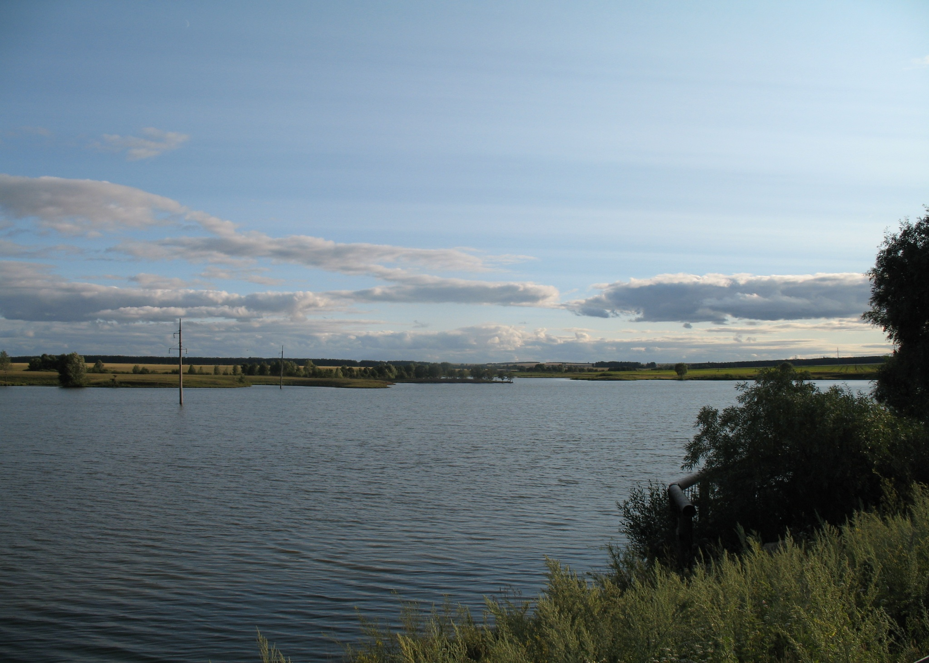
Әгерҗе муниципаль районы Кадыбаш авыл җирлеге башлыгының 2016 елның I яртыеллыгына отчеты

Slide 3
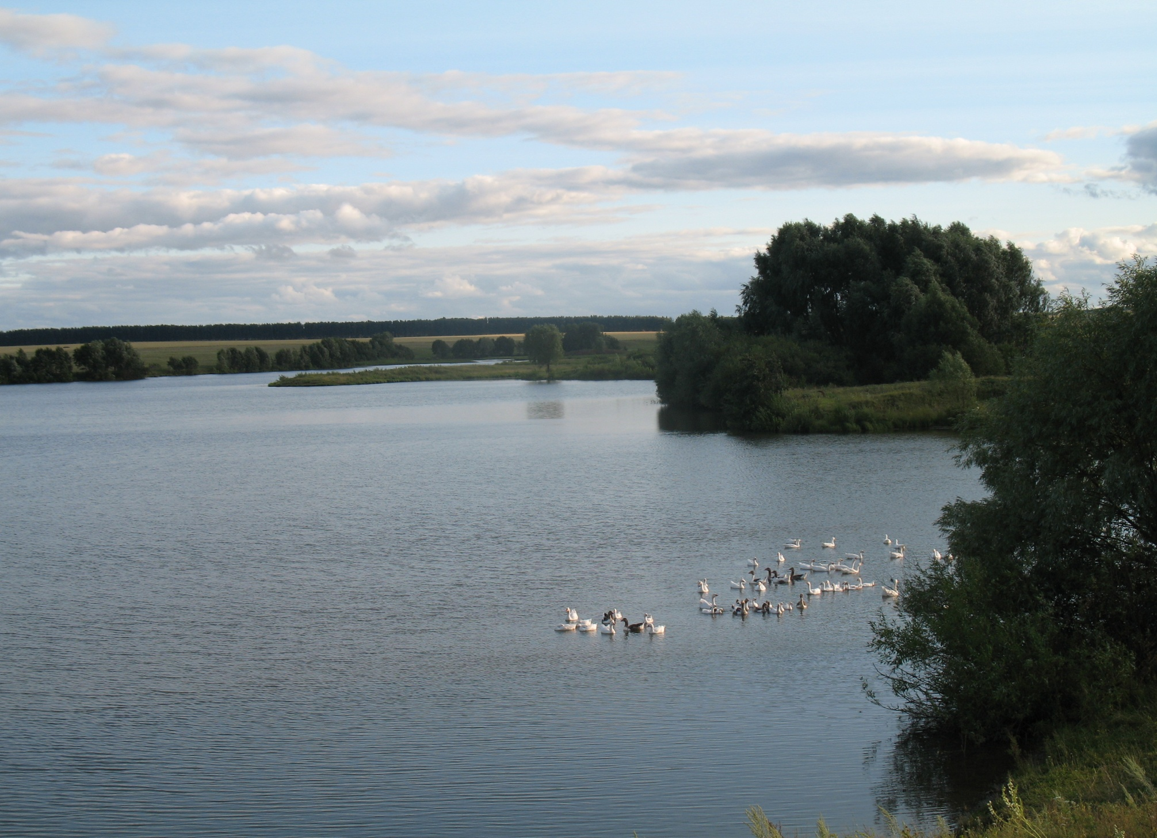

Slide 6
Авыл җирлегендә халык саны

Slide 7
Авыл җирлеге буенча 47 баш сыер асрала

Slide 8
 | 2016 елның 1 нче январена | 2016 елның 2 нче кварталына
Эре мөгезле терлек | 181 | 261
Шул исәптән сыерлар | 42 | 47
сарыклар | 98 | 135
кәҗәләр | 21 | 34
атлар | 7 | 12
Умарта оялары | 258 | 251
Кош-корт | 881 | 2501

Slide 9
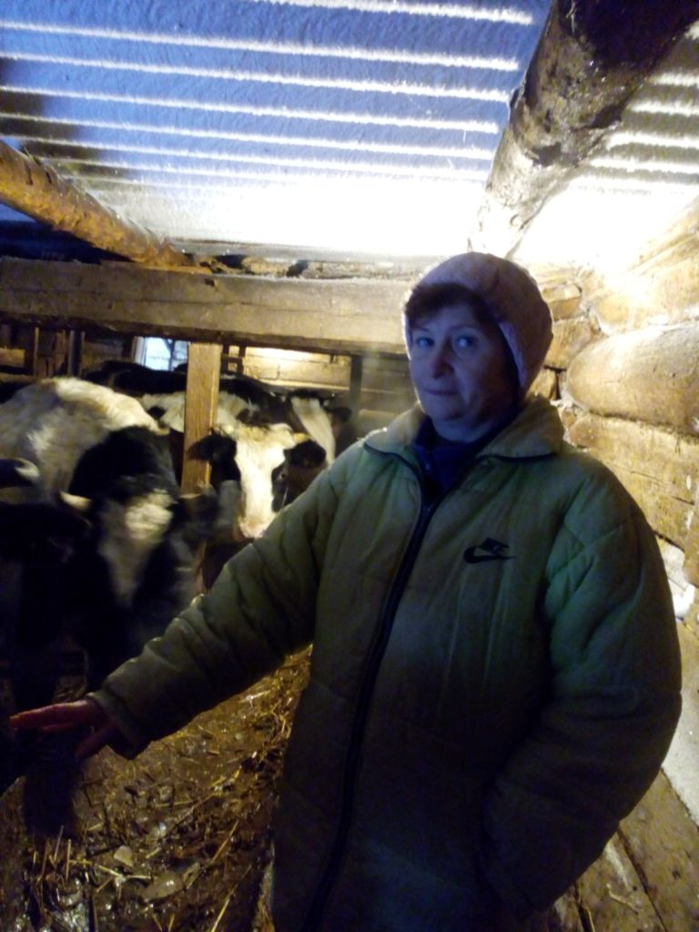
Иң күп сыер асраучы хуҗалыклар Башаров Таһир, Камарицкая Наталья хуҗалыклары.

Slide 10
Дәүләткә иң күп сөт тапшыручы хуҗалыклар
Башаров Таһир | 3820 литр
Камарицкая Наталья | 3445 литр
Муллануров Фәтхелбаян | 1875 литр
Айдаров Рәшит | 1200 литр

Slide 11
Президент сайлаулары

Slide 12
ДЕПУТАТЛАР
РАШИТОВА ФӘНИЯ ХАРИС КЫЗЫ
МУЛЛАНУРОВ ИЛФАТ ФӘТХЕЛБАЯН УЛЫ
ДУЛКАРНАЕВА ГӨЛИЯ ЗӨФӘР КЫЗЫ
ЗАКИРОВ ХӘЛИЛ ЛОКМАН УЛЫ
НУРЕЕВ МӘХТҮР МАНСУР УЛЫ
РАМАЗАНОВ ИЛФАТ ГАЛИ УЛЫ
АХМАДИЕВ АЛЬБЕРТ ХӘМӘТ УЛЫ

Slide 13
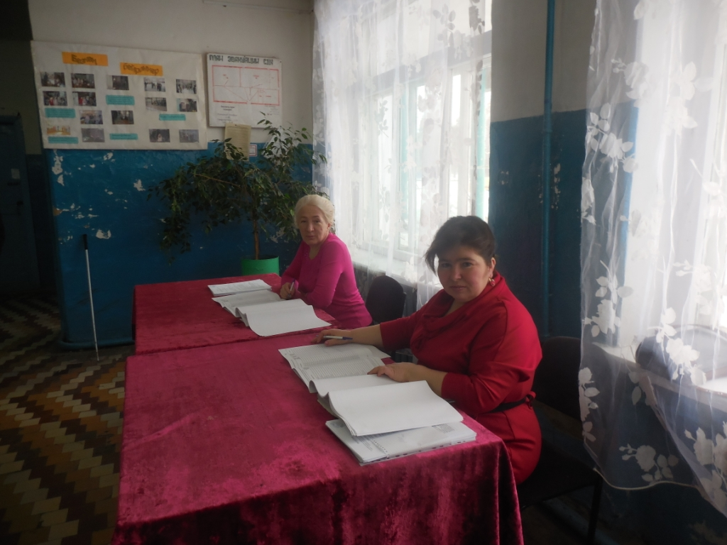
2015 ЕЛНЫҢ 1 МАРТЫНДА РЕФЕРЕНДУМ ҮТКӘРЕЛДЕ

Slide 14
2015 елның 31 маенда
73 000 сум акча җыелып тапшырылды. Дәүләттән җыелган сумма дүртләтә артып кайтты һәм үткәрелгән референдум нигезендә, халыктан җыелган акча
365 000 сум булды.

Slide 15
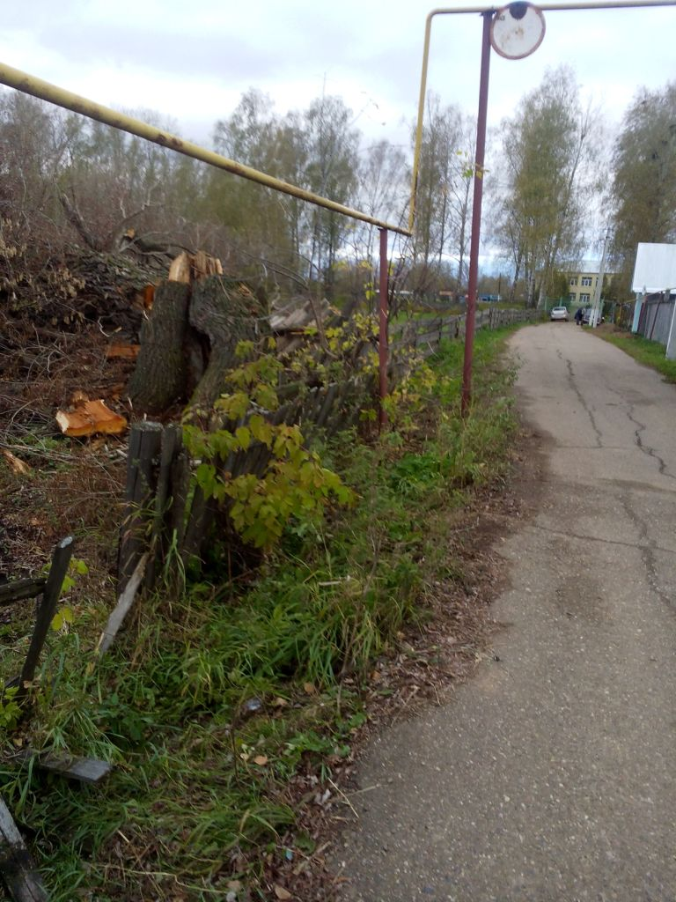
Мәктәп тыкрыгында урнашкан, корыган, куркыныч янаган тал агачларын кисү эшен эшләдек. Бу эшләргә 75 000 сум акча тотылды.

Slide 19
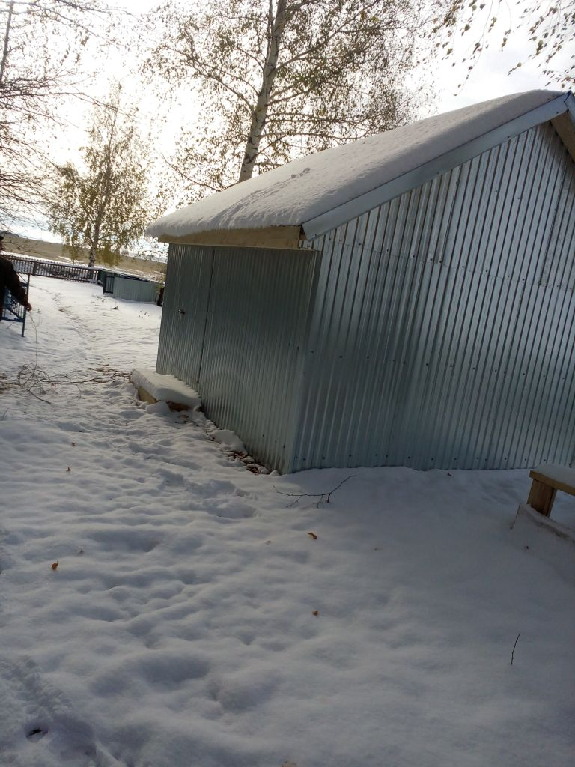
Касай авылы зиратында инвентарьлар кую өчен йорт салынды.

Slide 20
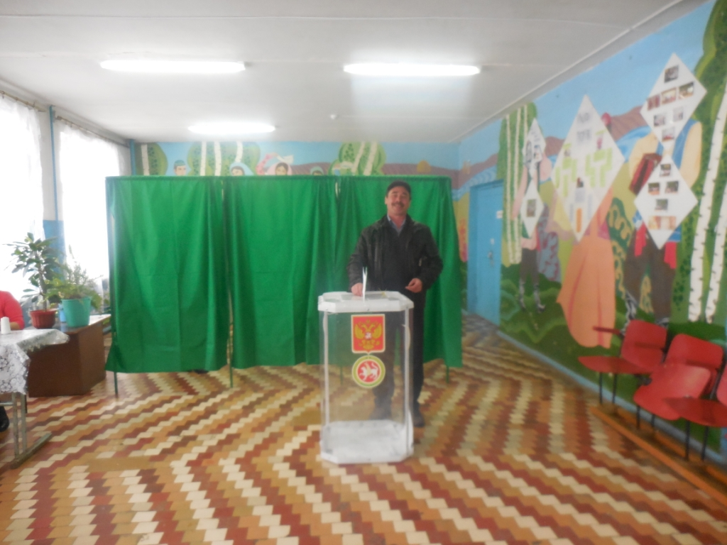

Slide 21
БЮДЖЕТ ҮТӘЛЕШЕ
НДФЛ | 88 000 | 43 000 | 49%
МИЛЕК НАЛОГЫ | 12 000 | 6 000 | 50%
ҖИР НАЛОГЫ | 175 000 | 56 000 | 32%
ГОСПОШЛИНА | 8 000 | 2 200 | 28%
ҮЗАРАСАЛЫМ | 72 400 | 72 400 | 100%
МӘДӘНИЯТ ЙОРТЫНЫҢ ТҮЛӘҮЛЕ ХЕЗМӘТЛӘРЕ | 10 000 | 2 000 | 20%
БАРЛЫК КЕРЕМ | 288 000 | 202 000 | 70%

Slide 22
Авыл хуҗалыгы продуктлары җитештерү белән «Агро-Кама» һәм «Нәүрүз» ширкәтләре шөгыльләнә

Slide 33
2016 елда Кадыбашта -75, Касайда -17 ,Яңа Сләктә – 4 кеше диспансеризация узды, үтәлеш 100%

Slide 60
Игътибарыгыз өчен рәхмәт

